Slide 1
DIA 第一次作业
2021年04月16日

Slide 2
任务描述
一维条码中可能存在的断码、白点、黑点等影响条码外观的瑕疵，检测这些瑕疵，并用红色矩形框将其标出。
思路提示：
1. 将原图二值化后，提取连通体，根据联通体的特征（如长度、宽度等），筛选出条码线条；
2. 再根据条码线条的角度，对图像进行旋转矫正；
3. 然后对条码线条进行膨胀，提取出条码区域中所有的线条；
4. 进行单方向的膨胀，连接条码线条间断点；
5. 比较间断点连接前后的条码线条，从而确定瑕疵区域。

Slide 3
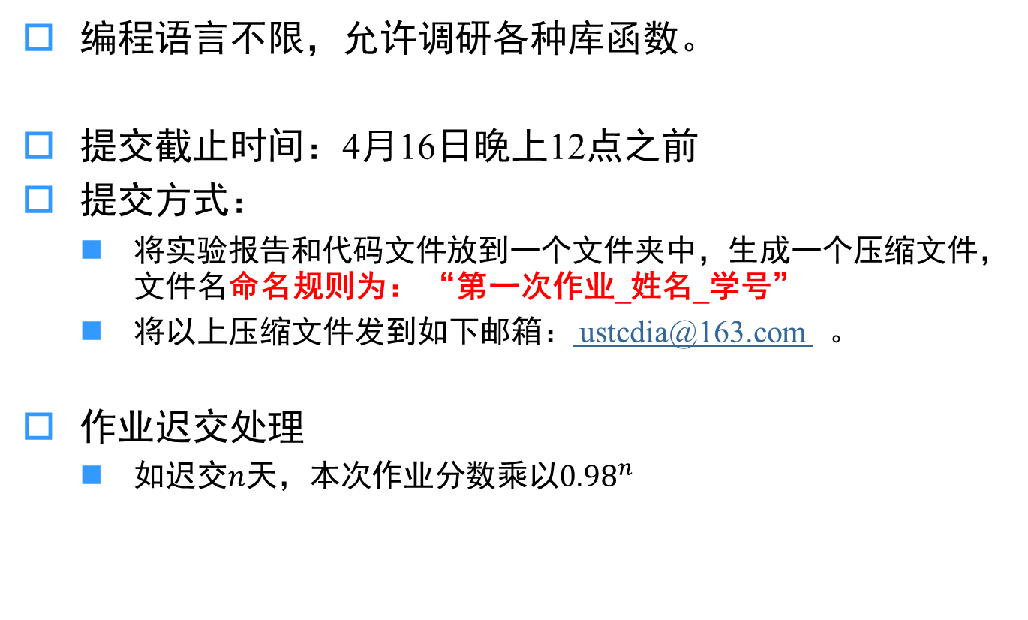
提交时间和方式
编程语言不限，允许调研各种库函数。
提交截止时间：4月16日晚上12点之前
提交方式：
将实验报告和代码文件放到一个文件夹中，生成一个压缩文件，文件名命名规则为： “第一次作业_姓名_学号”
将以上压缩文件发到如下邮箱： ustcdia@163.com 。
作业迟交处理
如迟交$n$天，本次作业分数乘以${0.98}^{n}$

